Slide 1

UBND PHƯỜNG GIA VIÊN
TRƯỜNG MẦM NON SAO SÁNG 5
GIÁO ÁN LĨNH VỰC PHÁT TRIỂN NGÔN NGỮ
Đề tài: Kể chuyện cho trẻ nghe
Chiếc ô của Thỏ Trắng
Độ tuổi: 24-36 tháng
Người thiết kế: Vũ Thị Thị Trang

Slide 2
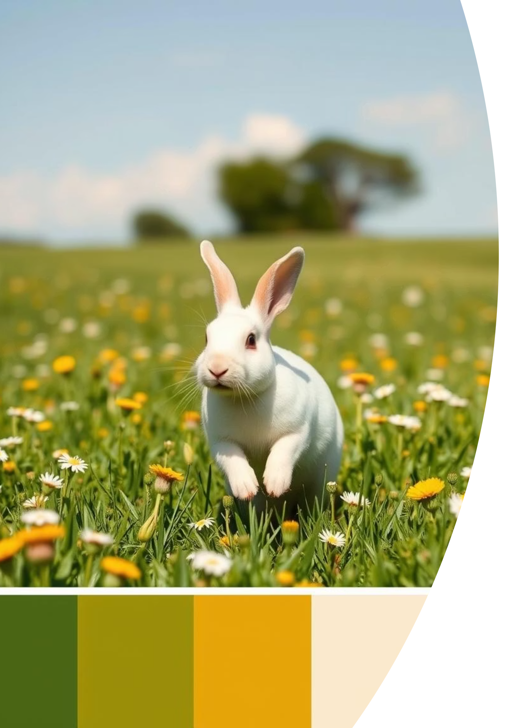
CÂU CHUYỆN:
Chiếc ô của thỏ trắng
Một câu chuyện cảm động về lòng tốt và tình bạn dưới cơn mưa bất chợt.

Slide 3
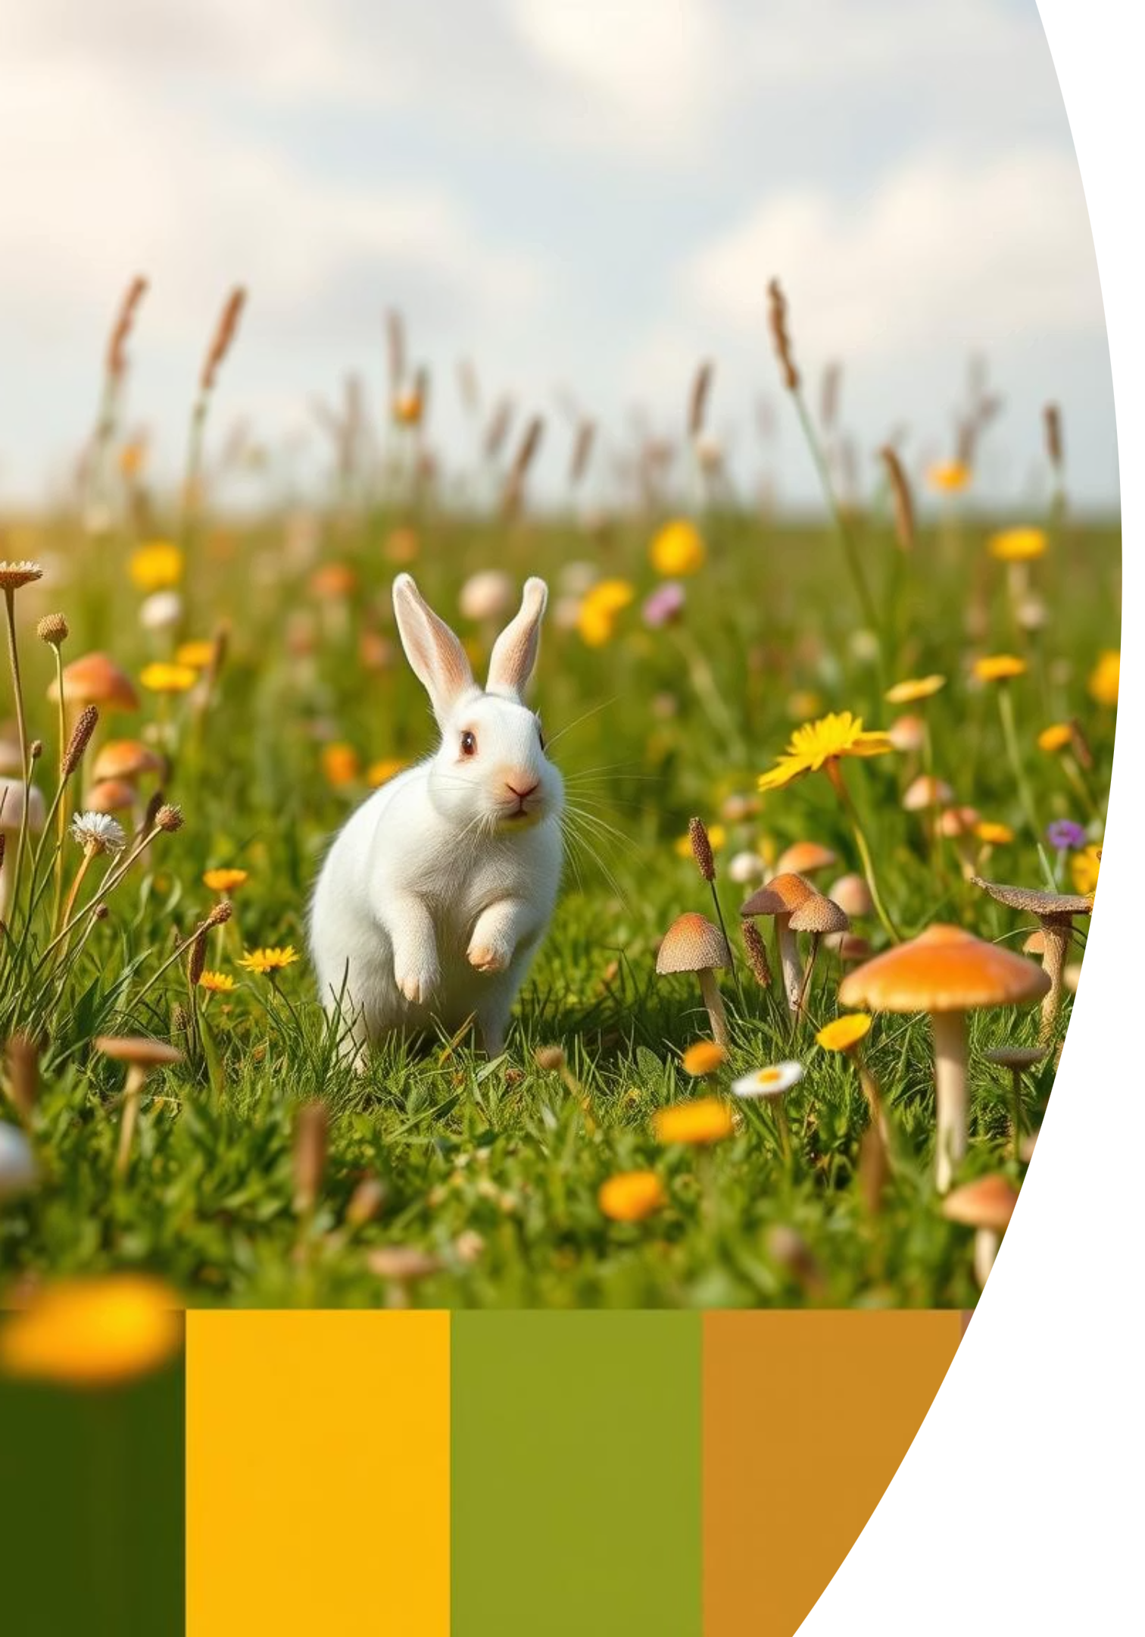
Một buổi sáng đẹp trời
Thỏ Trắng tung tăng chạy nhảy, ngắm hoa, hái nấm trên bãi cỏ xanh mướt.

Slide 4
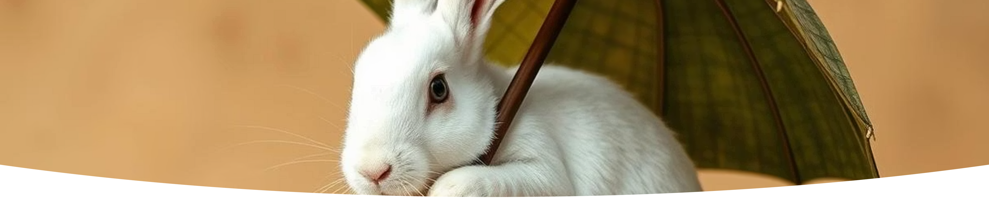
Trời đổ mưa
Trời bỗng nổi gió, mưa như trút. Thỏ Trắng nhanh trí bẻ lá to làm ô che đầu.

Slide 5
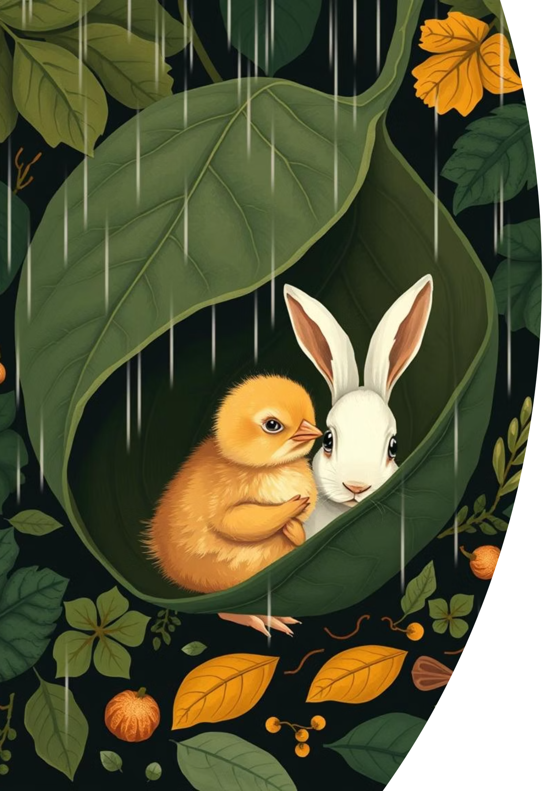
Chia sẻ chiếc ô lá
Thỏ Trắng thấy Gà Con đang ướt, liền gọi lại che chung dưới tàu lá. Gà Con cảm ơn rối rít.

Slide 6

Cùng che mưa với Mèo Con
Thỏ Trắng và Gà Con gọi Mèo Con vào cùng trú mưa. Mèo Con cười tươi và cảm ơn hai bạn.

Slide 7

Trò chơi sau cơn mưa
Mưa tạnh, nắng lên. Thỏ Trắng, Gà Con và Mèo Con cùng nhau vui chơi dưới nắng.

Slide 9

XIN TRÂN TRỌNG CẢM ƠN

